Slide 1
Кружок по художественно-творческой деятельности «Занимательная лепка»
Воспитатель:Коряковская Ирина Витальевна.

Slide 2
Цели и задачи кружка:
Учить детей создавать картины с помощью пластилина в технике пластилинография.
Учить отрывать маленькие кусочки пластилина и размазывать их по поверхности бумаги.
Учить раскатывать «валик» и «шар» между двумя пальцами (большим и указательным).
Работать над развитием зрительного внимания, проходя по контуру предмета и вдоль него.
Развивать воображение путем дорисовки и использования приема «оживления».
Развивать творческие способности детей.
Развивать у детей мелкую моторику пальцев.

Slide 3
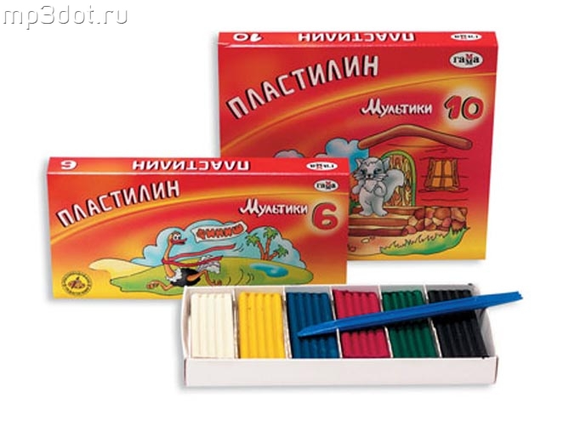
Использование приёмов работы с пластилином на занятиях.
Придавливание
Примазывание
Разглаживание
Налепы

Slide 4
Польза работы с пластилином.
Рисование пластилином увлекательное и полезное занятие. Увлекательное, так как это позволяет сделать картину более рельефной, а, следовательно, более живой. А полезное – так как дает детским пальчикам хорошую мышечную тренировку, что хорошо развивает мелкую моторику рук, готовя к школьным нагрузкам.
Главное при работе с пластилином не переоценить силы детей, а дать им доступные и интересные задания.

Slide 5
Результат освоения художественно-творческих умений и навыков группа №7 «Росинка»

Slide 6
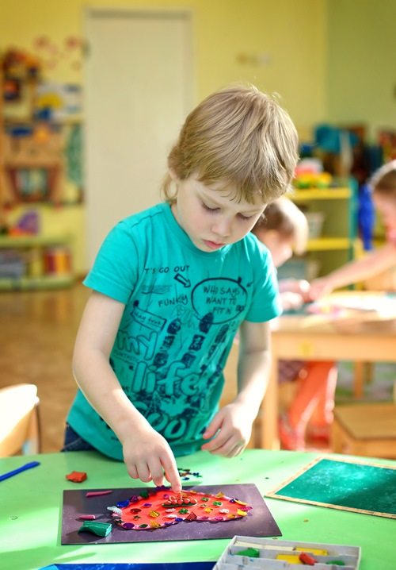
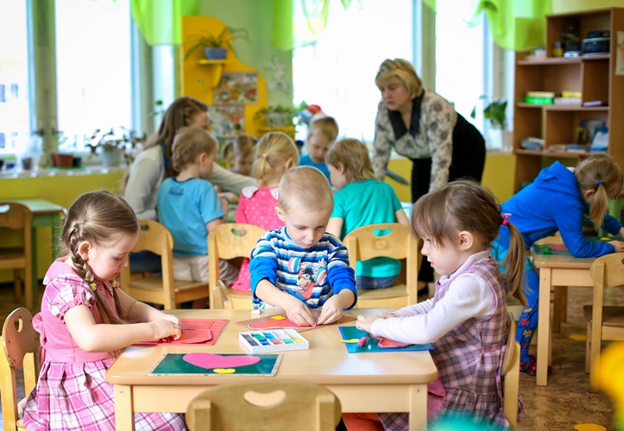
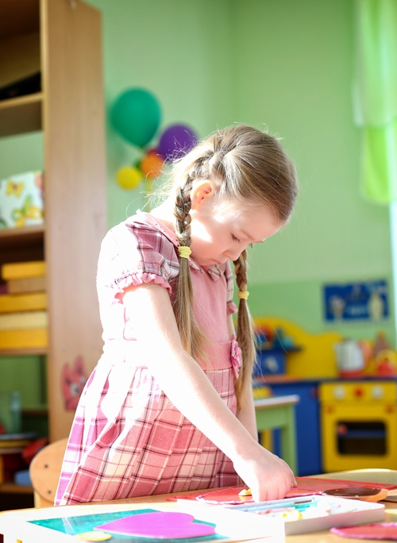
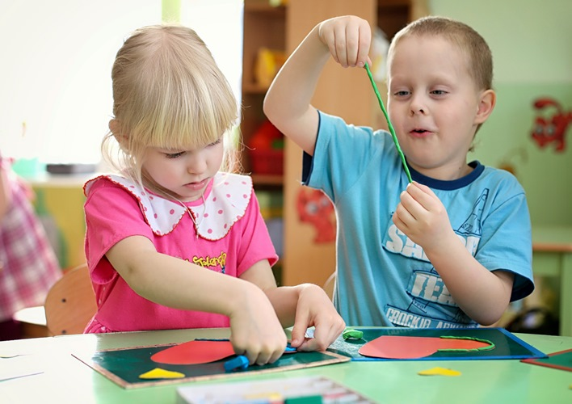

Slide 7
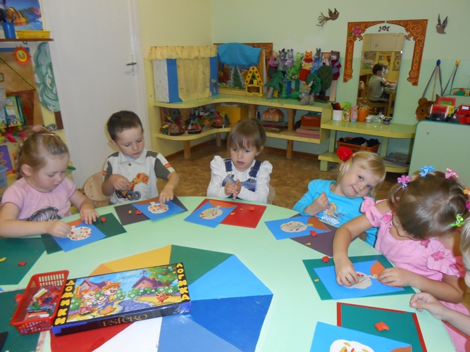
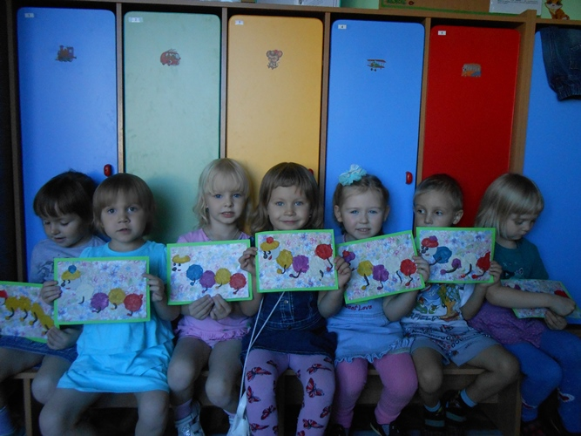
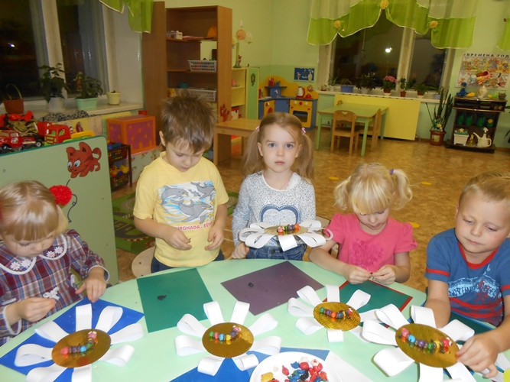
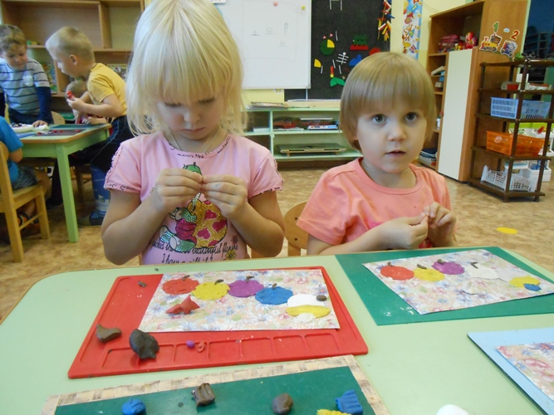

Slide 8
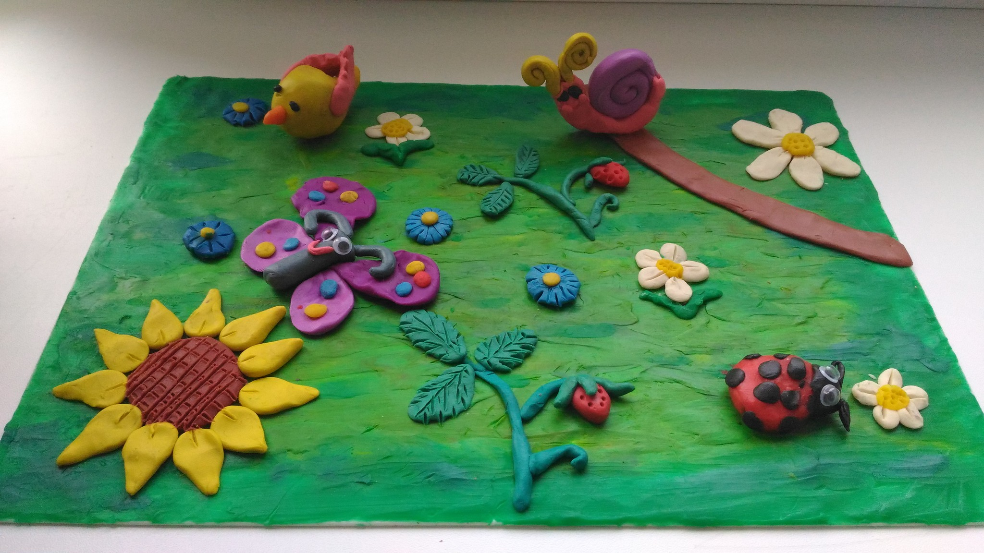
…КОНЕЦ

